Slide 1

Corso di Laurea in Infermieristica
a.a. 20xx/20xx
TITOLO DELLA TESI
Candidato/a: NOME E COGNOME
Relatore: prof. Nome e Cognome
Correlatrice/ore: Nome e Cognome

Slide 2

Background (1-2 slide)
Indicazioni per tutte le slides:
Riportare le informazioni con elenchi puntati sintetici
Utilizzare il font Arial (o Arial Narrow) oppure Calibri (o Calibri Light)
Dimensioni font: 36 per i titoli (grassetto); 28 per i sottotitoli (grassetto); 24-22 per il testo (elenchi puntati); 14-12 per riferimenti bibliografici a piè di slide¹
Dove utile, inserire grafici e tabelle (informazioni ben leggibili)
Utilizzare immagini coerenti, appropriate e ben visibili
¹ ESEMPIO: Ekelin M, Ragnar ME, Ny P, Rubertsson C, Tern H, Thies-Lagergren L. Becoming a midwife - A phenomenographic study of students' conceptions of learning within a midwifery continuity of care experience project. Nurse Educ Today. 2026 May;160:107001. doi: 10.1016/j.nedt.2026.107001. Epub 2026 Jan 20. PMID: 41610621.

Slide 3
Obiettivo dello studio (1 slide)
Enunciato degli obiettivi del tuo studio
Riportare anche eventuali domande di ricerca/ipotesi specifiche (se presenti)

Slide 4
Materiali e metodi (1-2 slide)
Riportare:
  Disegno di studio
  Periodo in cui si è svolta la ricerca
  Campione
  Strumento di raccolta dati
  Analisi
  …

Slide 5
Risultati (1-3 slide)

Slide 6
Discussione (1-2 slide)

Slide 7
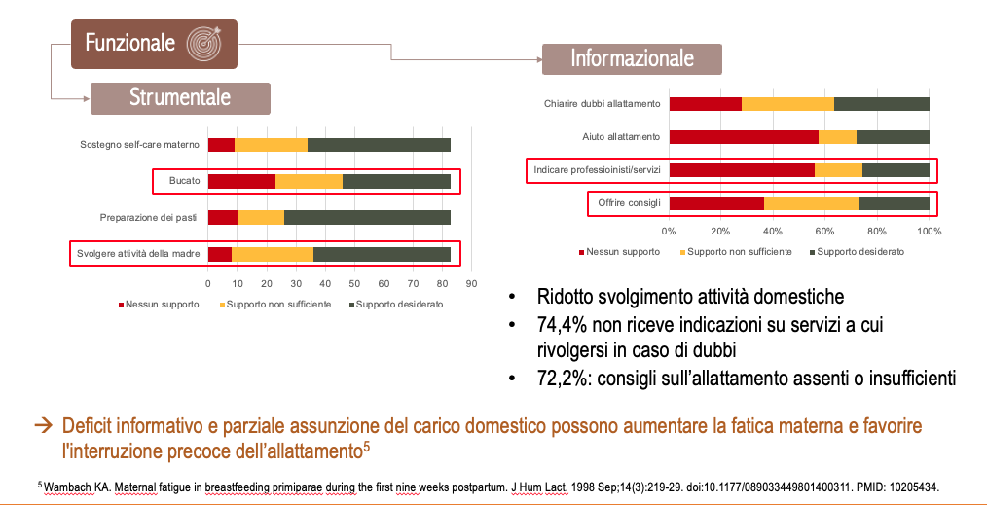
Discussione (1-2 slide)
Qualora necessario (es. numero di slide eccedente rispetto al limite, indicazioni del relatore), è possibile riportare risultati e discussione nelle stesse slide.
Esempio slide:
RISULTATI
DISCUSSIONE

Slide 8
Conclusioni (1 slide)
Evidenziare le implicazioni per l'assistenza, la gestione e la formazione sulla base dei propri risultati.
Delineare gli sviluppi futuri utilizzando sempre elenchi puntati

Slide 9
Bibliografia (1 slide)
Riportare i riferimenti bibliografici utilizzati nella presentazione:
Elenco puntato
Stile APA o Vancouver
Utilizzare il font Arial (o Arial Narrow) oppure Calibri (o Calibri Light)
Dimensioni font: 14-18

Slide 10
Grazie per l’attenzione
(slide facoltativa)

